Slide 1

Notegram
First prototype and
Heuristic Evaluation
T05G02
Inês Silva - up202008076 Linda Rodrigues - up202005545 Mónica Araújo - up202005209

Slide 2
Conteúdos a abordar
01
02
03
04
Principais funcionalidades e tarefas
Wireflows
Resultados da avaliação Heurística
Correções futuras

Slide 3


Principais Funcionalidades e Tarefas
Pesquisar utilizadores ou apontamentos;
Registar um novo utilizador;
Enviar pedido de follow a um utilizador;
Editar informações do utilizador ou de um grupo;
Criar ou apagar um grupo;
Sair de um grupo;
Adicionar ou expulsar utilizadores de um grupo;
Enviar mensagem para outro utilizador ou grupo;
Selecionar utilizadores ou apontamentos;
Fazer upload de novos apontamentos;
Receber pontos pela publicação;
Criar lista de publicações;
Fazer download de apontamentos ou lista de publicações;
Requisitar apontamentos adicionais nos Requerimentos;
Fornecer apontamentos adicionais nos Requerimentos;
Selecionar o conteúdo expresso numa notificação;
Iniciar ou terminar sessão na plataforma.

Slide 4
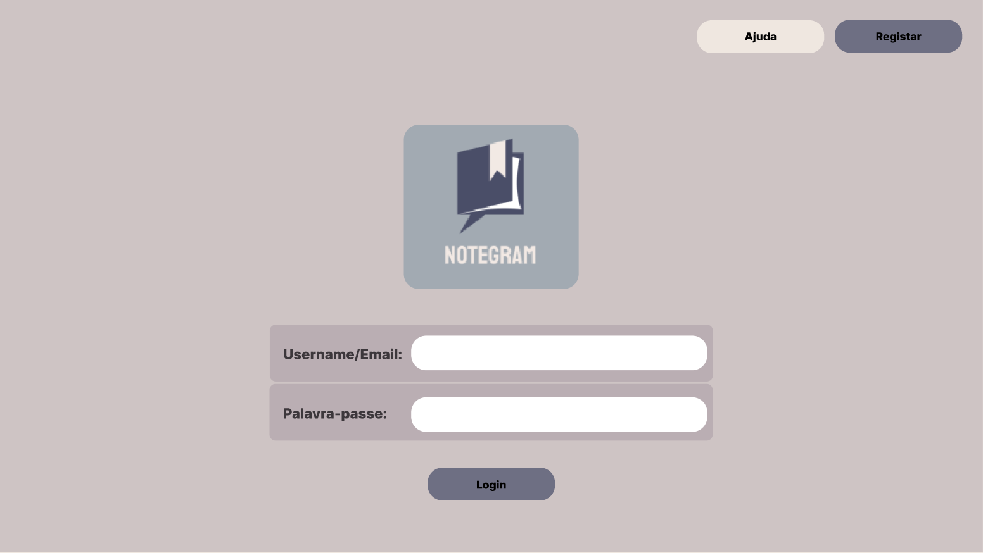
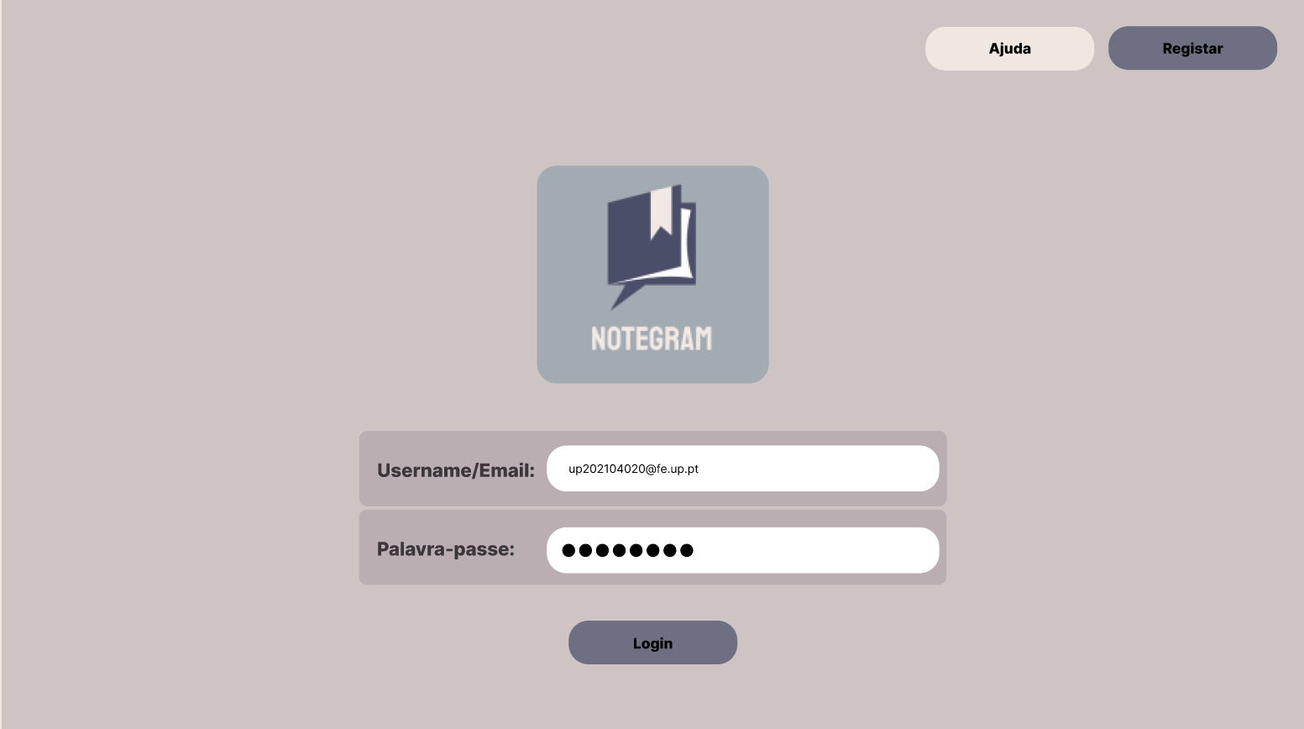
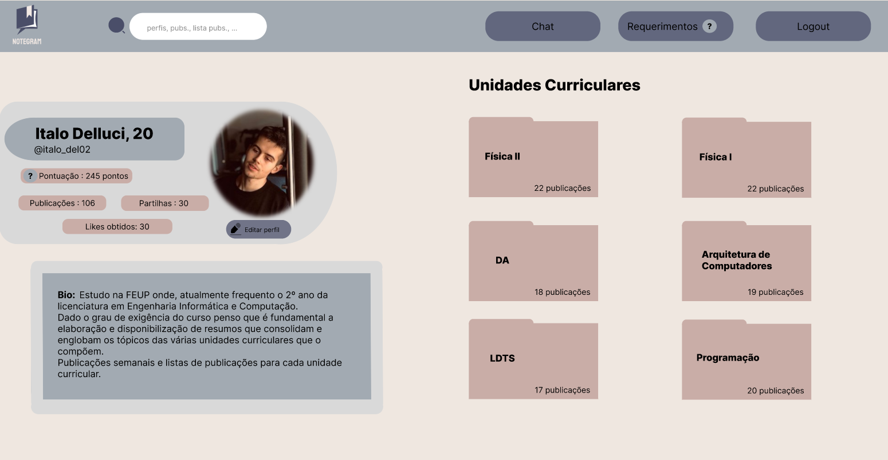
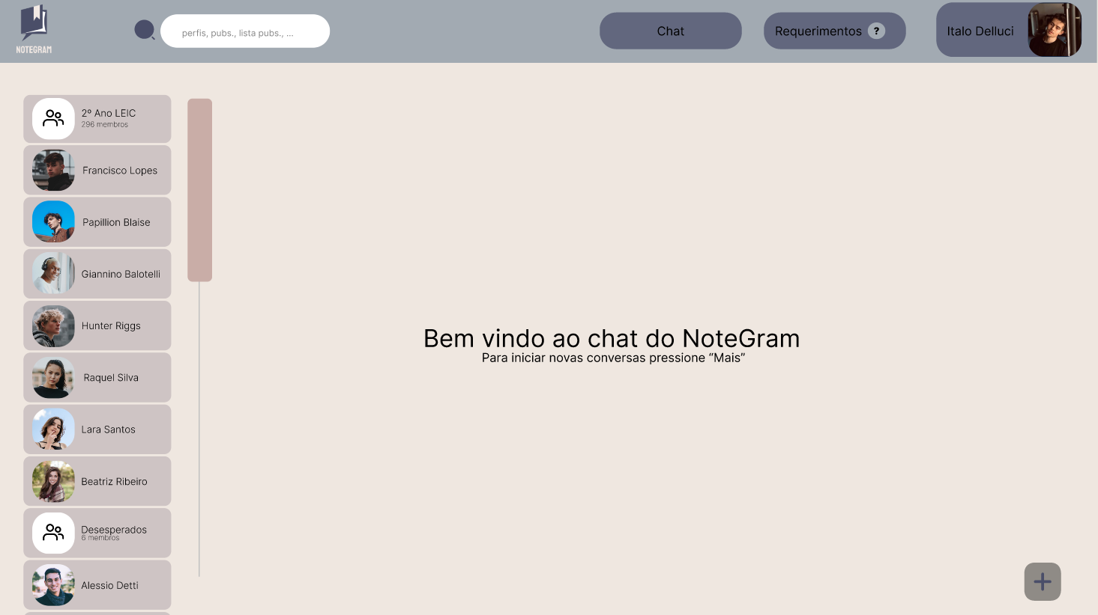
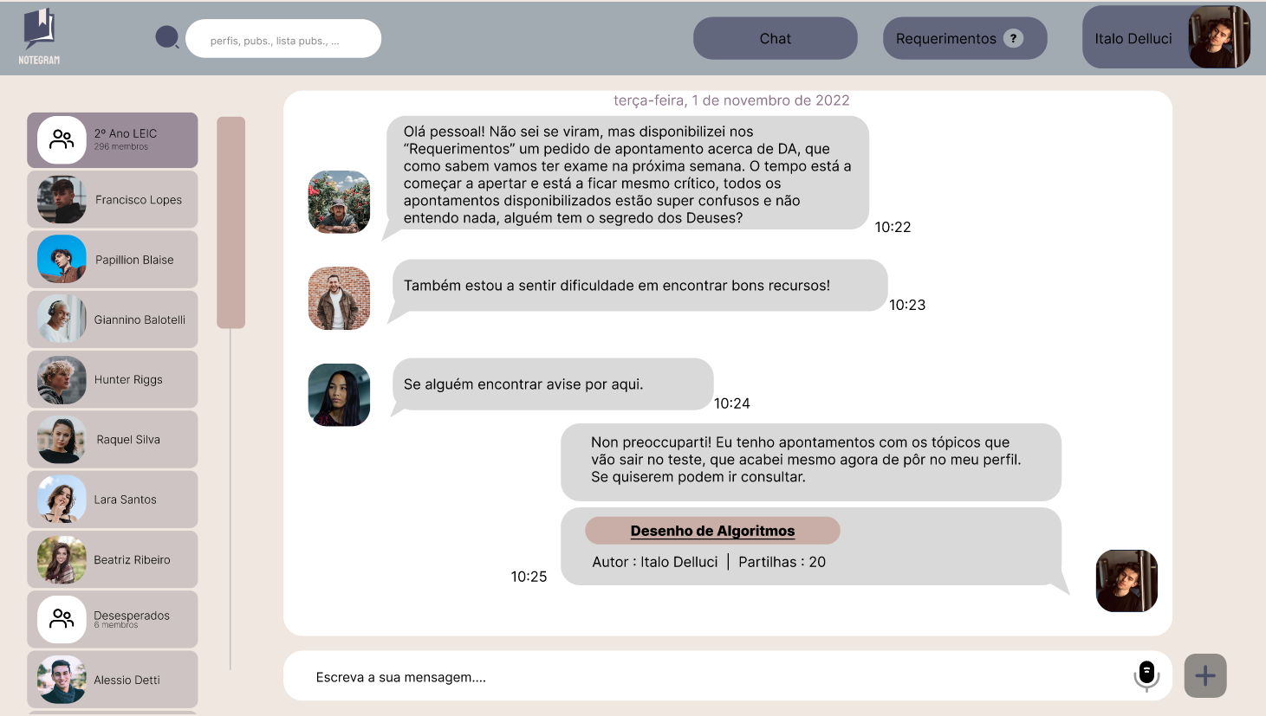
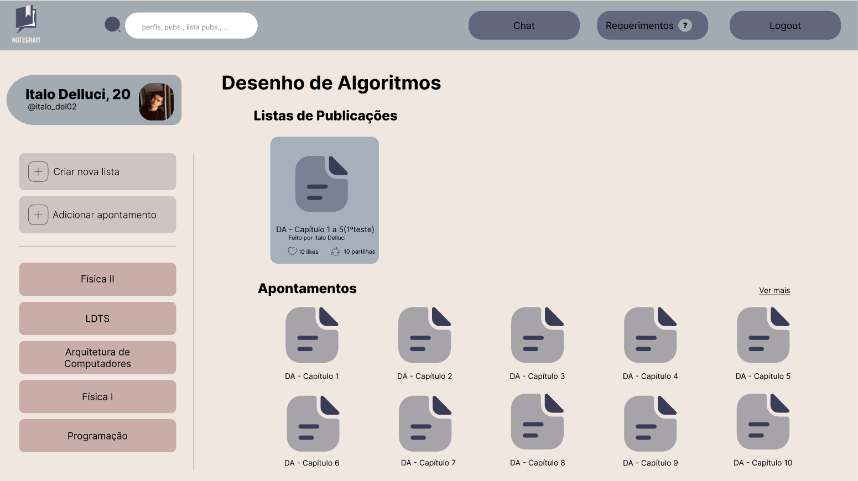
Iniciar sessão na plataforma e enviar mensagem com partilha de apontamentos no grupo

Slide 5

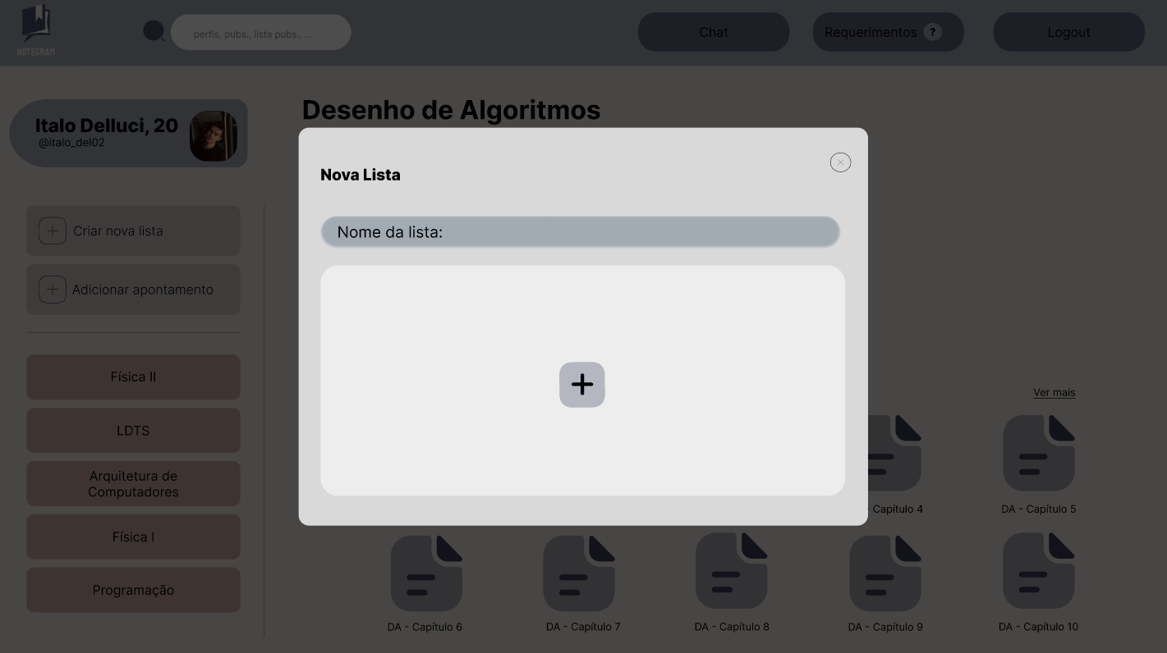
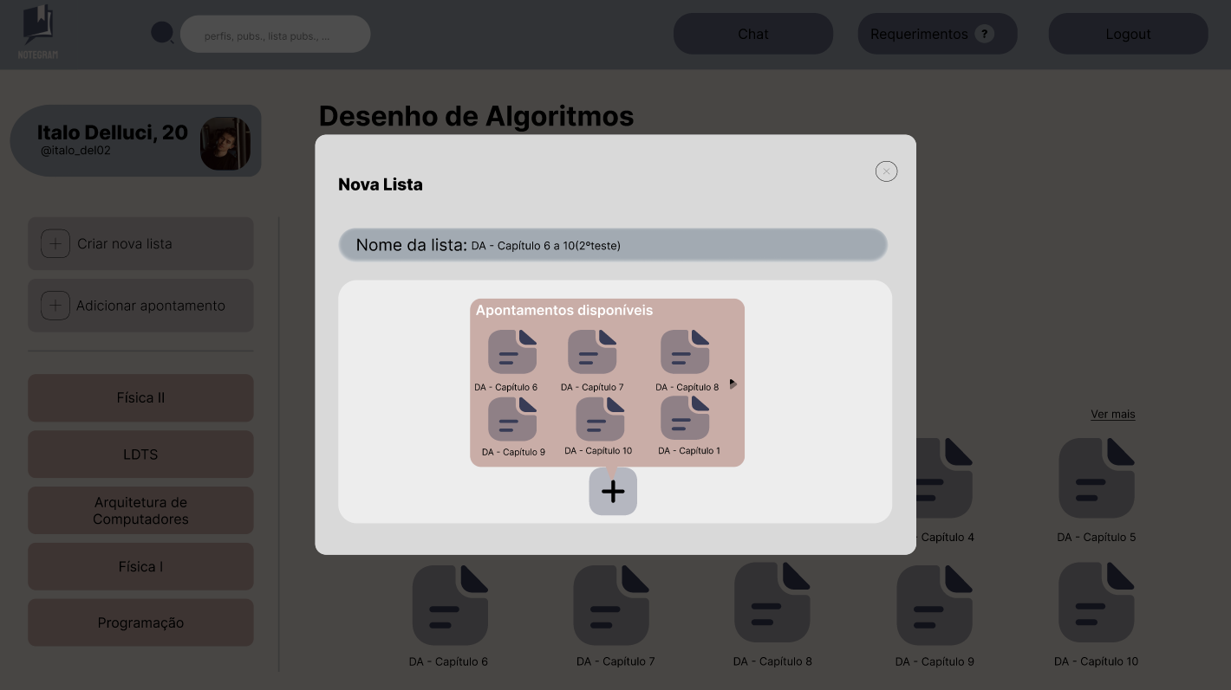
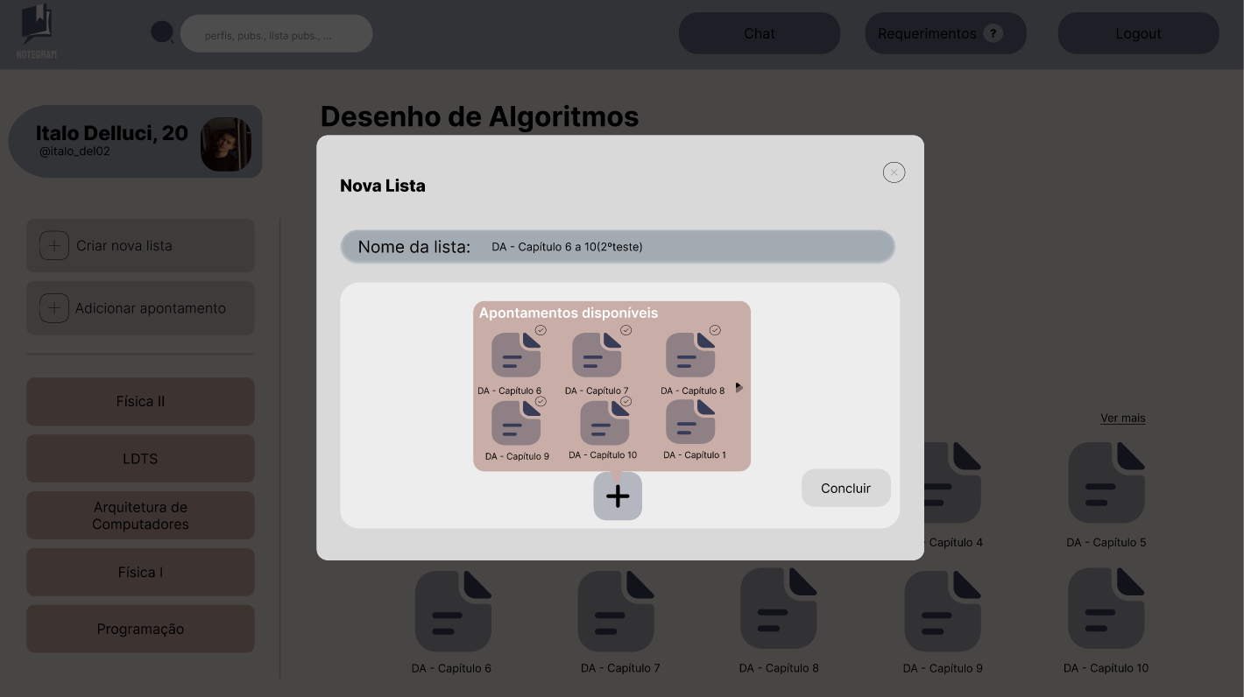
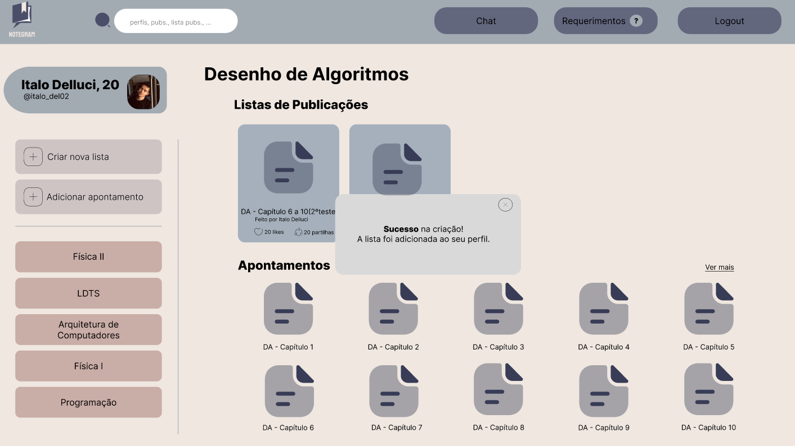
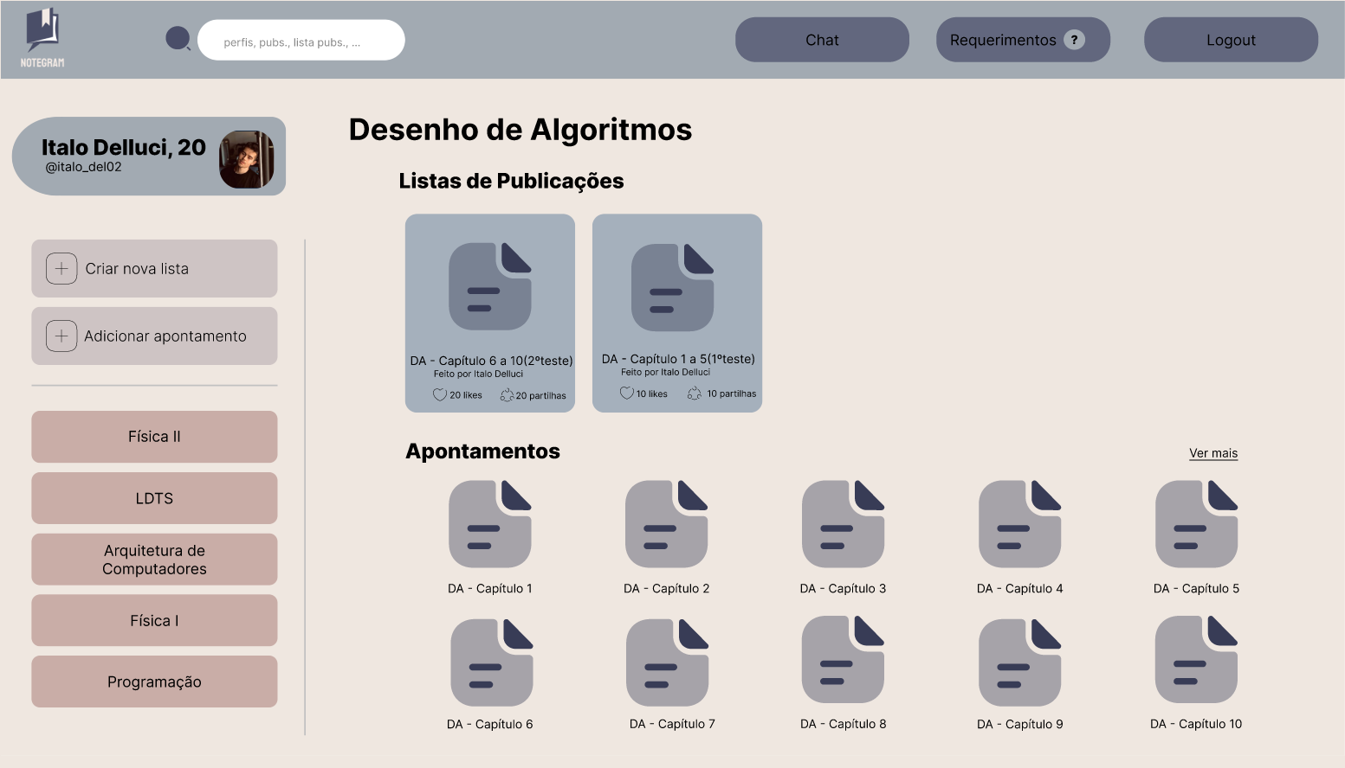
Adicionar apontamentos a uma nova lista de publicações

Slide 6
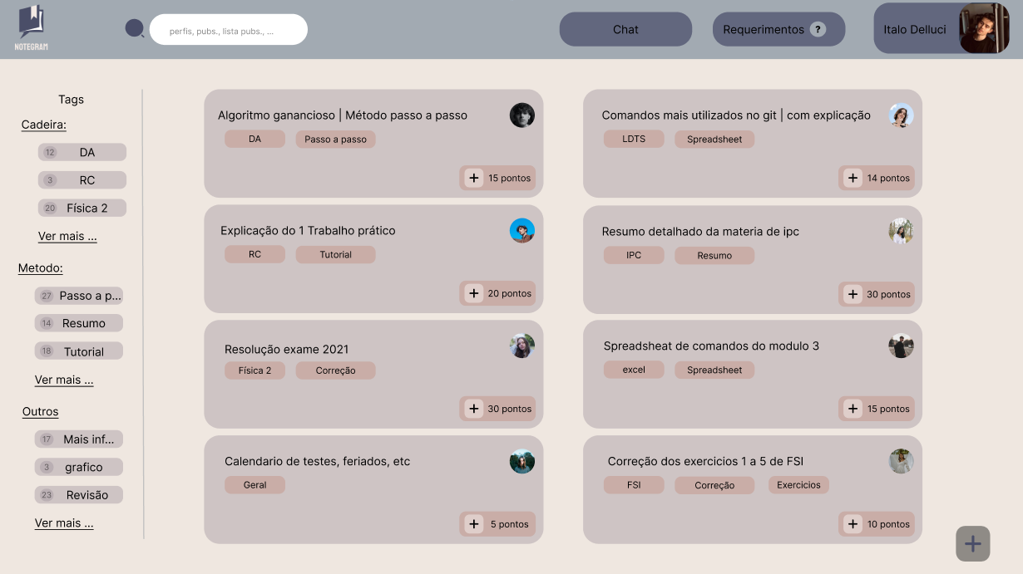
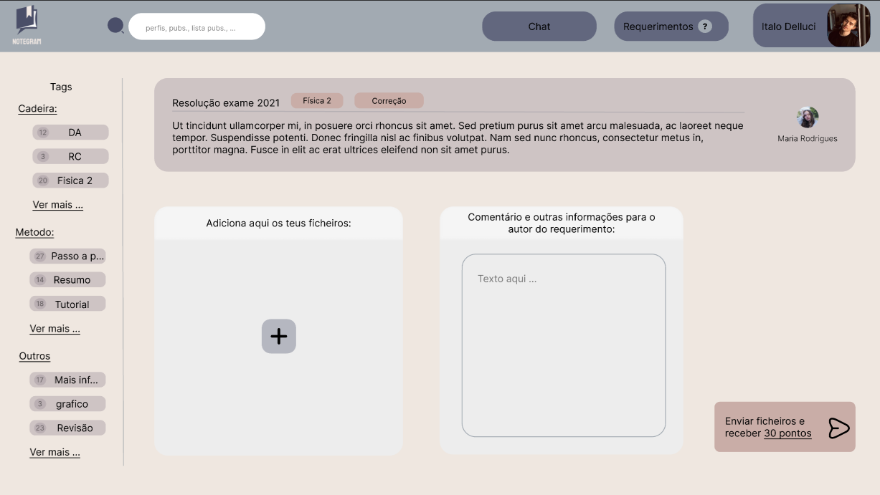
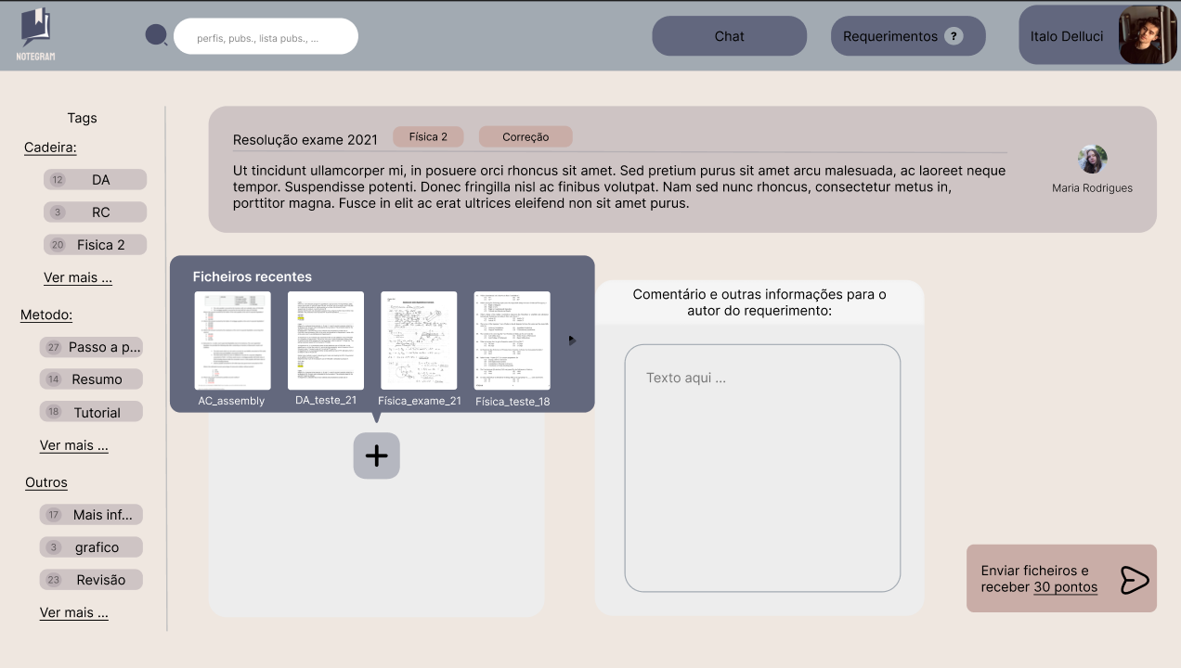
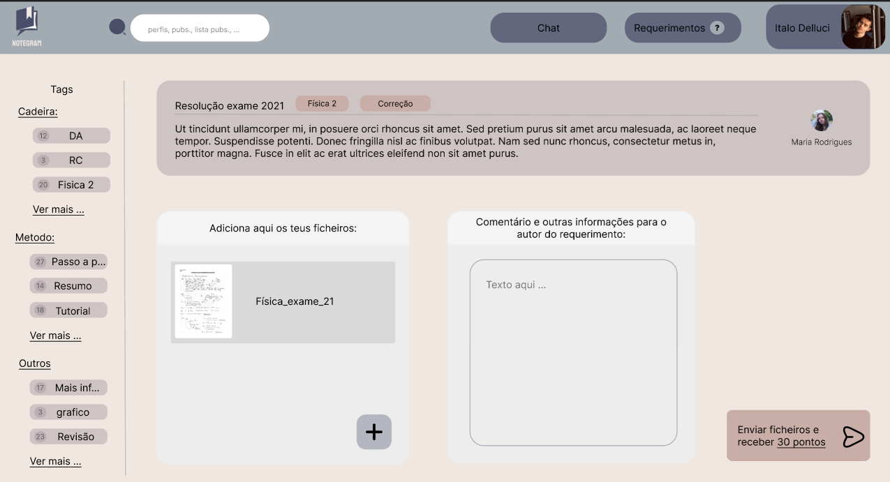
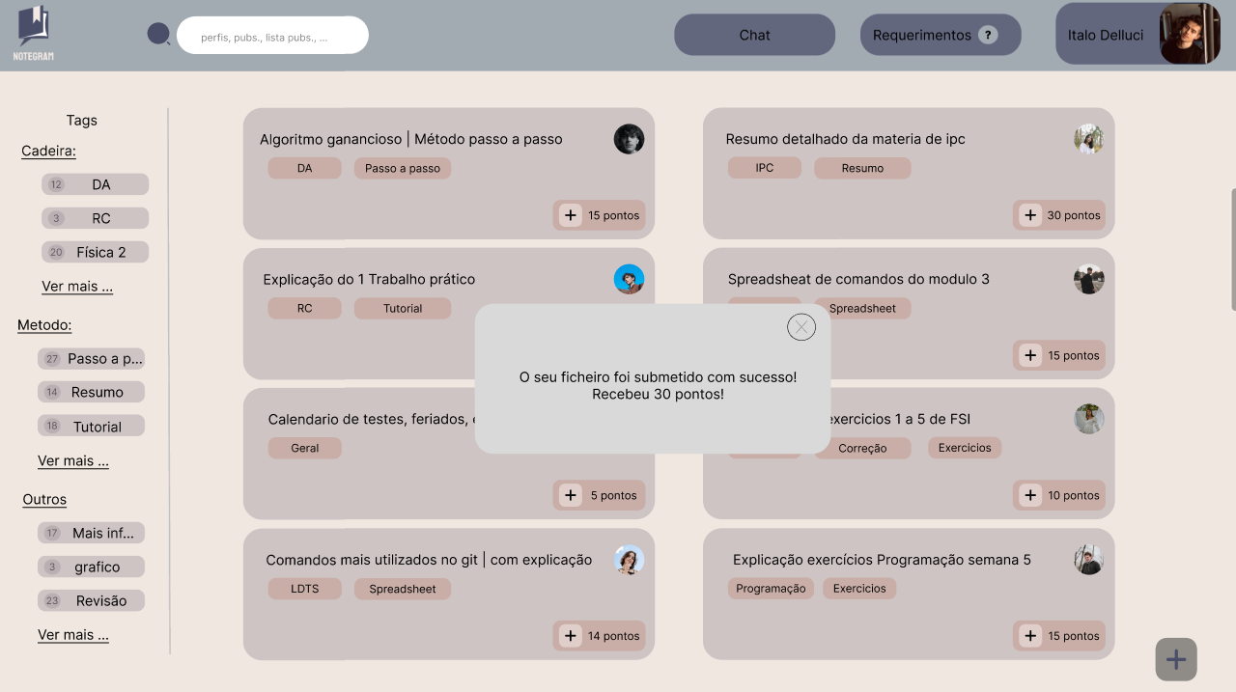
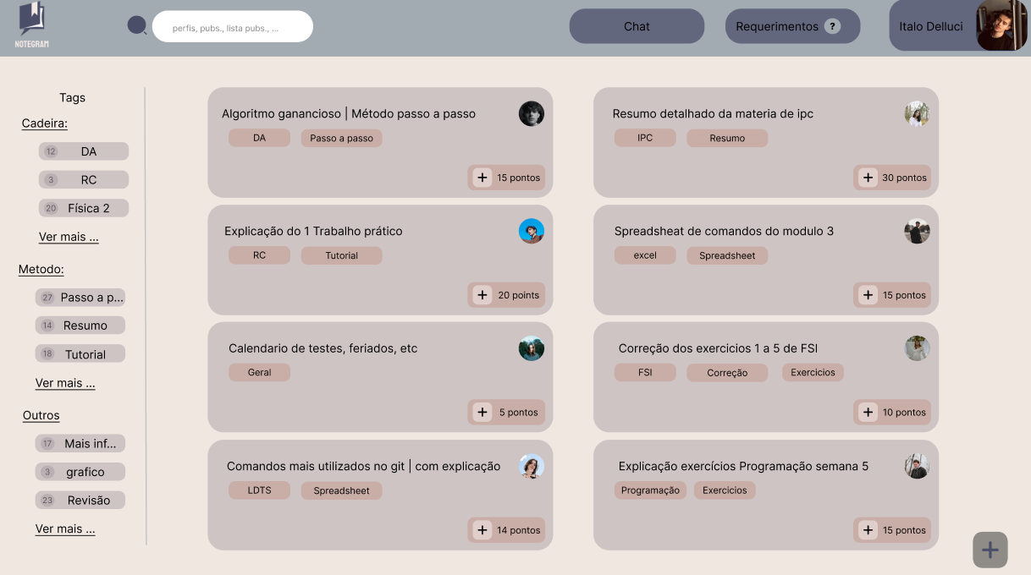
Requisitar e fornecer apontamentos adicionais nos requerimentos recebendo os pontos

Slide 7

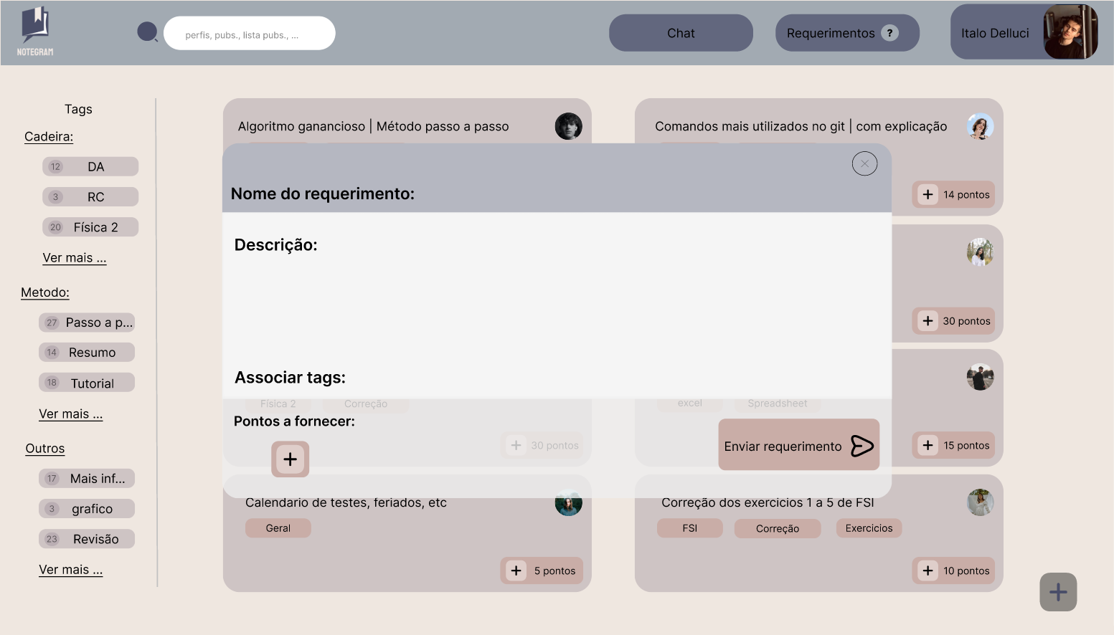
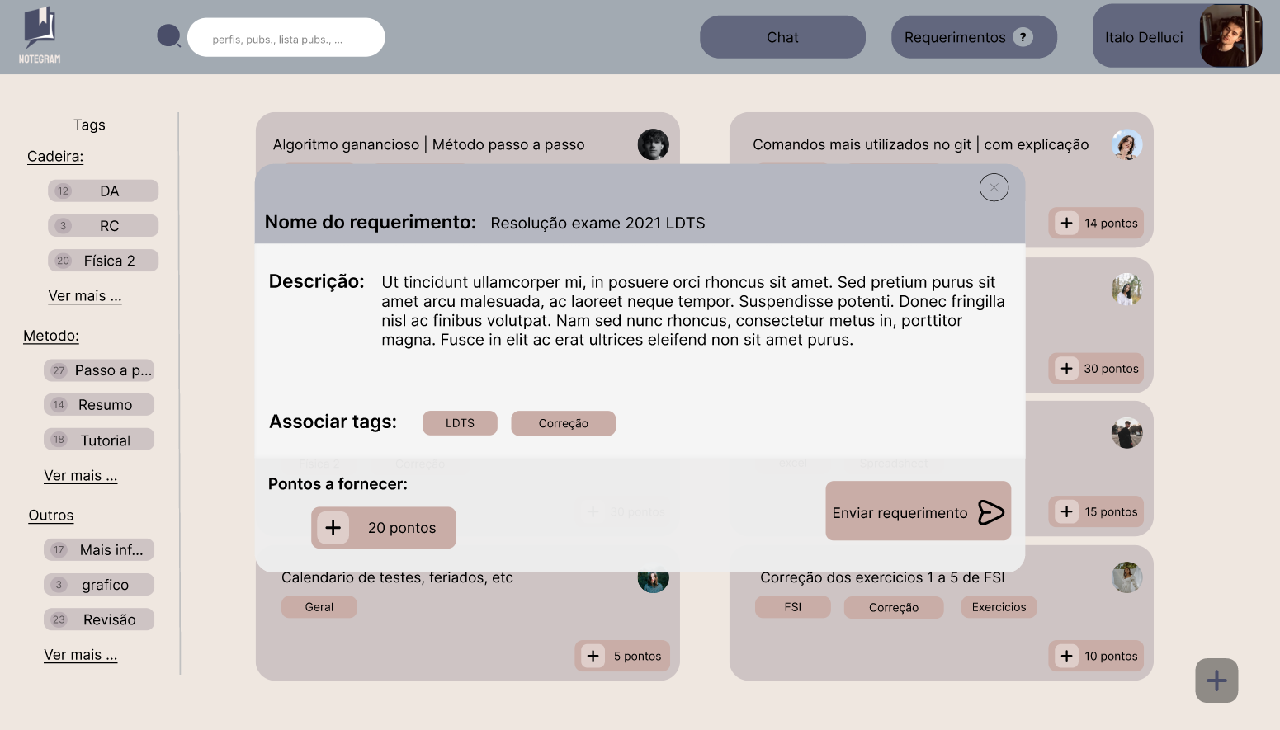
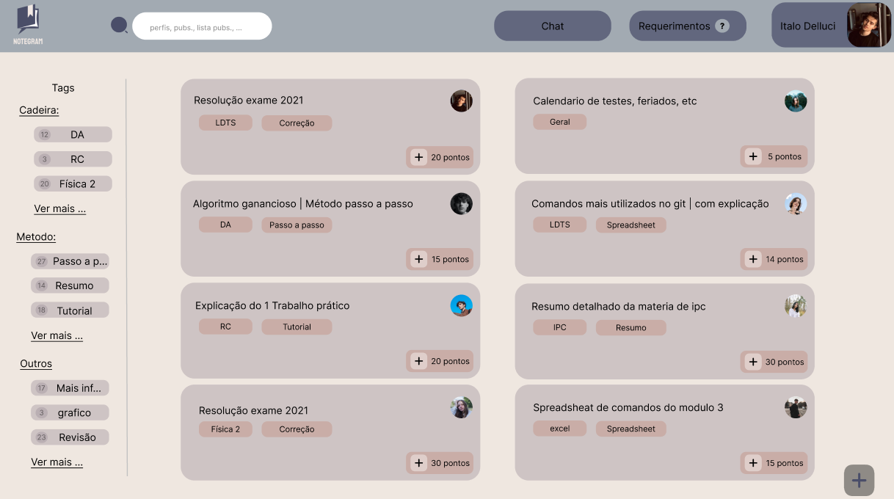
Requisitar e fornecer apontamentos adicionais nos requerimentos recebendo os pontos

Slide 8
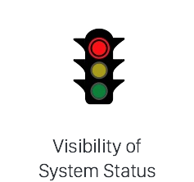
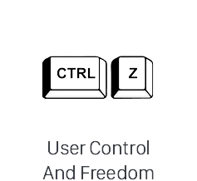
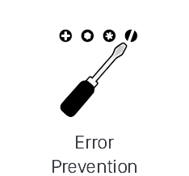
Avaliação Heurística
Ausência de confirmação no envio da mensagem.
Difícil perceção da navegação correta na página onde ocorre a criação da lista de publicações
The user may send the wrong files, which can cause some unpleasant situations for the user because there is no confirmation needed to send the file.
Mau funcionamento da barra que permite ao utilizador visualizar todas as conversas existentes na página Chat.

Slide 9
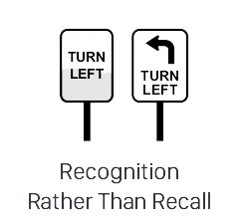


Inexistência de informação na barra de pesquisa.
Na ausência de elementos, não houve reajuste do cabeçalho.
Inexistência de documentação relativa à página “Requisitos”.
Ausência de identificação referente ao autor de um requisito na página “Requisitos”.
Ausência de documentação relativamente à pontuação.
Difícil perceção do fluxo de navegação e intuito da aplicação.

Slide 10
Correções realizadas
Adição de informações acerca da pontuação, requerimentos e barra de pesquisa de modo a melhorar a perceção do utilizador
Na página de início de sessão, adicionamos documentação que permite ao utilizador compreeender o propósito da nossa aplicação
l
Correção da funcionalidade scroll ao chat
d

Slide 11
Correções futuras
REQUERIMENTOS
ELIMINAÇÃO E EDIÇÃO
SINALIZAÇÃO DE ERROS E CONFIRMAÇÕES
CONFIRMAÇÃO MENSAGEM ENVIADA
Na associação de um requerimento a um utilizador, associar não só a foto de perfil como também nome de utilizador.
Permitir a eliminação e edição de determinados componentes do sistema.
Mensagem de indicação do erro obtido e como resolver.
Mensagem para garantir a ação de um utilizador relativamente a um objeto.
Garantir ao utilizador que as mensagens que envia no chat são recebidas.

Slide 12

Obrigado
Pela atenção
Ano 2022/23
IPC – Interação pessoa Computador

